Slide 1
Caso clínico digestivo
Ana Belén Hernández Ferriz
Talleres III – Medicina UMH

Slide 2
Motivo de consulta: Mujer de 36 años que acude a urgencias por diarrea.
Antecedentes: No RAM, no HTA, no DM, no DLP. Gestante de 22 semanas. Ex-fumadora desde 2017 (antes 20 años-paquete). Diabetes gestacional en embarazo anterior. Fobs: 2-1-0-1. Tratamiento habitual: yodoferol.
Anamnesis: Desde hace un mes presenta episodios de diarrea con sangre, comenzando con 2-3 dep/día hasta llegar actualmente a 30 dep/día. En ocasiones presenta esputo en heces. Urgencia defecatoria que no respeta horario nocturno. No fiebre, no astenia, no pérdida de peso.
Exploración: TA 110/70 mmHg, Tº: 36,6ºC, FC: 91lpm, Sat O2: 97%
Exploración normal.
Pruebas complementarias: Colonoscopia (siguiente diapositiva).

Slide 3
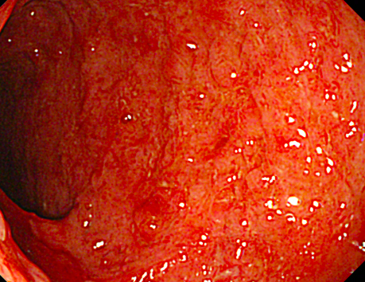
Informe colonoscopia: Alteración continua consistente en edema, piqueteado erosivo, sin úlceras evidentes.

Slide 4
Diagnóstico:
Debut colitis ulcerosa

